Slide 1
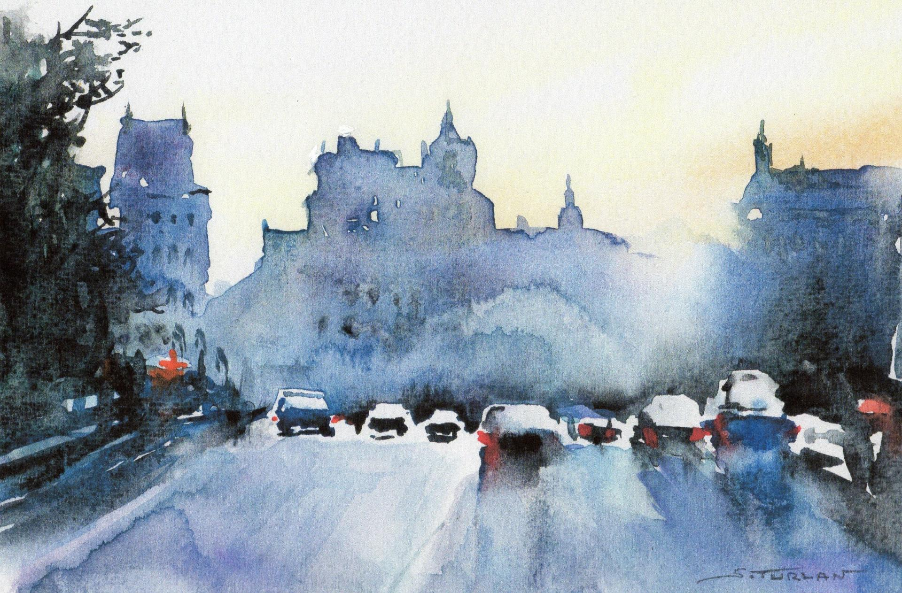
4ème géographie
Thème 1 : L’urbanisation du monde
Des villes inegalement connectees aux reseaux
de la mondialisation

Slide 2
Avant-propos
Modification des espaces, des territoires, des sociétés
Echelle de la métropole les paysages et espaces traduisent le degré d’insertion de la métropole dans la mondialisation
Echelle du monde
les villes jouent un rôle structurant même si elles sont inégalement connectées aux réseaux mondiaux
Urbanisation
Mondialisation : mise en relation des différentes parties du monde par des flux matériels (marchandises et humains) et immatériels (technologies, finances, informations) grâce aux transports et aux technologies de la communication.
Mondialisation
Urbanisation : processus de transformation de la société qui se manifeste par une concentration croissante de la population dans des villes de grande taille.

Slide 3
Progression
Mise en œuvre didactique
Le fait urbain dans les programmes de géographie
Les attendus du programme : comparaison entre l’ancien et le nouveau programme
Le choix des études de cas proposé par la fiche Eduscol
Fiche séquence
Documents à privilégier et productions attendues
Ecueils à éviter
Quels prolongements possibles ?
Mise en œuvre pédagogique
Accroche : écouter la ville
Etude de cas n°1 : Londres, quelle ville mondiale ?
Etude de cas n°2 : Lagos, une monstruopôle ingérable ?
Mise en perspective : l’urbanisation dans le monde
Deux exemples de « fil rouge »
Bibliographie/Sitographie

Slide 4
Mise en oeuvre didactique

Slide 5
Le fait urbain dans les programmes de geographie
Au collège | Cycle 3 - Sixième | Cycle 4 - Quatrième | Cycle 4 - Troisième
Approches | Les métropoles et leurs habitants : paysages, habitants et pratiques des lieux. | Les métropoles et la mondialisation : paysages, connexion et intégration | Les métropoles et leur organisation dans l’espace : paysages, dynamiques spatiales et organisation du territoire
Au lycée | Seconde | Première | Terminale
Approches | Villes et développement durable : caractéristiques, gestion des mobilités, durabilité (deux études de cas) | La France en villes : - Mouvements de population, urbanisation, métropolisation - Aménager les villes : réduire les fractures sociales et spatiales | - Les territoires dans la mondialisation : Etude de cas (une ville mondiale) - L’Asie, les enjeux de la croissance : Etude de cas Mumbai (modernité, inégalités)
Notes:
En terminale : Quelles sont les dynamiques de la mondialisation et comment se traduisent-elles sur les territoires ?
Étudier les territoires dans la mondialisation, c’est s’interroger sur leur recomposition résultant de leur inégale intégration aux réseaux d’échanges
En effet, la mondialisation hiérarchise les lieux à toutes les échelles et valorise ainsi certains territoires, notamment les villes mondiales, au détriment d’autres. En mettant en relation les lieux de production et de consommation dispersés sur tout le globe, elle multiplie les transports par mer ce qui renforce l’importance géostratégique des espaces maritimes.

Slide 6
Les programmes
PROGRAMMES DE GÉOGRAPHIE 4ÈME 2008
Partie I – Des échanges à la dimension du monde
Thème 4 – Les lieux de commandement au choix (avec les grandes entreprises transnationales) :
Les grandes métropoles
Environ 10% du temps consacré la géographie
PROGRAMMES DE GÉOGRAPHIE CYCLE 4 – 4ÈME 2015
Thème 1– L’urbanisation du monde
Des villes inégalement connectées aux réseaux de la mondialisation (Espaces et paysages de l’urbanisation : géographie des centres et des périphéries)
Une thématique annuelle (sur les trois demandées)
CONNAISSANCES
Centres décisionnels majeurs, les grandes métropoles concentrent le pouvoir économique, financier, culturel, politique et technologique
DÉMARCHES
Une étude de cas : Tokyo dans la mégalopole japonaise
Présentation de planisphères : grandes métropoles, places boursières, réseaux mondial de l’internet
CAPACITÉS
Décrire et expliquer ce qu’est une métropole mondiale à partir de l’étude de cas
Localiser les grandes métropoles et les pays où elles se situent
Les métropoles et la mondialisation : paysages, connexion et intégration
Trois axes majeurs :
l’ampleur mondiale du phénomène d’urbanisation
la profonde diversité des paysages, des espaces et des modes de vie, selon les contextes et le degré d’insertion des villes, dans la mondialisation
l’inégale connexion des villes aux grands réseaux mondiaux.
Deux études de cas de métropoles : une ville mondiale, une métropole puissante mais moins connectée à la mondialisation
Mise en perspective : première approche de l’espace mondialisé par le prisme du degré d’intégration des métropoles au processus
Ce qui reste dans les deux programmes
La démarche inductive avec les étude de cas
L’identification des caractéristiques d’une ville mondiale
L’idée que la place des grandes métropoles dans les réseaux, leur concentration de pouvoirs les positionne dans la hiérarchie mondiale.
Principaux repères spatiaux à construire : localisation des métropoles les plus grandes et les mieux connectées du monde et de celles vues en étude de cas
Ce qui change
Le temps consacré à la question
Le nombre d’études (2 à la place d’une)
L’idée que les « centres » et les « périphéries » sont pluriels, dans un espace urbain de plus en plus étalé.
Un travail sur les échelles plus présent : va et vient entre le global (la mondialisation) et le local (la ville).
La fragmentation socio-spatiale qui illustre à cette échelle les effets paradoxaux de la mondialisation.

Slide 7
Etudes de cas (Fiche Eduscol)
En Europe : Londres
En Europe : certaines villes d’Europe centrale ou orientale ou du Nord du Royaume-Uni
En Asie : Tokyo, Shanghai
En Afrique : Johannesburg, Lagos
En Amérique latine : Mexico, Sao Paulo
En Amérique du Nord : New York, Chicago, Los Angeles ou San Francisco
En Amérique du Nord : Détroit
ville moins connectée
ville mondiale

Slide 8
Fiche sequence
Place dans la programmation annuelle | Thème 1 = Première séquence de géographie de l’année.
Découpage de la séquence | Séance 1 Mise en intrigue ➔ Ecouter la ville : travail sur les paysages sonores + description + localisation | Séance 2 Etude de cas n°1 Londres, quelle ville mondiale ? ➔ Évaluation formative (Etude de paysage) | Séance 3 Etude de cas n°2 Lagos, une monstruopôle ingérable ? ➔ Élaboration d’un croquis | Séance 4 Mise en perspective ➔ analyse de cartes
Objectifs : savoirs et savoir-faire | Connaissances : Une ville mondiale Une métropole Urbanisation Mondialisation | Capacités : Savoir identifier les caractéristiques d’une ville mondiale Réalisation d’une étude de paysage Réalisation d’un croquis Savoir caractériser l’inégale intégration des métropoles à la mondialisation
Domaines | D1. Les langages pour penser et communiquer | D2. Les méthodes et outils pour apprendre | D5. Les représentations du monde et les activités humaines
Nouveau socle (applicable rentrée 2016) | Comprendre le sens général d'un document ➔ Analyse de textes, croquis, vidéo Identifier le document et savoir pourquoi il doit être identifié ➔ Travail sur vidéo (Lagos Big apple) Extraire des informations pertinentes pour répondre à une question ➔ Travail de groupes Londres | Organiser son travail dans le cadre d’un groupe pour élaborer une tâche commune et/ou une production collective et mettre à la disposition des autres ses compétences et ses connaissances. S'exprimer à l'oral pour penser, communiquer et échanger ➔ restitution orale des groupes (Etude de cas Londres) | Nommer et localiser un lieu dans un espace géographique ➔ Londres et Lagos Nommer, localiser et caractériser des espaces ➔ les villes mondiales Appréhender la notion d'échelle géographique ➔ échelle globale (monde)/locale (villes) Réaliser ou compléter des productions graphiques ➔ Etude de paysage (Londres) + Croquis (Lagos)
Problématique | Scientifique : en quoi les différentes formes de l’urbanisation – et les espaces et les paysages qui en résultent, notamment ceux des métropoles – sont-elles révélatrices de la mondialisation et d’une insertion différenciée à ses réseaux ? Élève : comment les grandes villes intègrent-elles la mondialisation ?
Notes:
Mondialisation : internationalisation des échanges qui amène à une mise en relation de plus en plus importante des différents espaces mondiaux.

Slide 9
Documents et productions (Fiche Eduscol)
Documents à privilégier | Productions attendues
Globes virtuels ➔ Mise en intrigue (navigation Google Earth pour localisation des villes à étudier) Photographies ➔ Travail sur paysages/scènes urbaines (Londres : activité 1 du travail de groupes) Plan ➔ Croquis sur l’organisation de Londres Vidéo ➔ Documents utilisés dans la seconde étude de cas | Travail sur les globes virtuels Mise en intrigue Analyses de paysages ➔ Etude de cas Londres Croquis non exhaustifs ➔ Etude de cas Lagos

Slide 10
Ecueils (Fiche Eduscol)
Céder à la tentation de l’exhaustivité dans les études de cas, dans l’utilisation des notions de géographie urbaine et d’analyse spatiale ou au contraire en rester à une « simple » lecture de paysage.
Donner une vision statique d’une ville dans les études de cas, notamment en étudiant des paysages sans acteurs.
Négliger de localiser les paysages étudiés dans l’espace urbain dont les élèves ne peuvent alors percevoir l’organisation.
Se limiter à l’étude des villes et minorer la mise en connexion qui est la spécificité de ce thème du programme de la classe de 4e.

Slide 11
Quels prolongements possibles ?
EPI*
Avec le français et les enseignements artistiques : « Culture et création artistiques » ➔ travail sur les représentations de la ville à travers le paysage, le patrimoine, art urbain…
Avec les disciplines scientifiques : « Transition écologique et développement durable » ➔ travail sur les notions de vulnérabilité urbaine, ville et développement durable.
PEAC**
Travail d’histoire des arts ➔ étude ou la présentation d’une œuvre d’art évoquant des paysages urbains peut faire l’objet d’une entrée du thème (fresques murales, « Street art », bâtiment à l’architecture remarquable, …)
parcours citoyen
on peut choisir de traiter le thème à travers la
problématique des inégalités suggérée dans les deux sous-thèmes et pouvant être mise en
lien avec l’Enseignement moral et civique (questions d’identité territoriale, de représentation,
de marquage territorial, de ségrégation socio-spatiale, de discrimination, ou d’engagement
local citoyen).
Avec les langues : « Langues et cultures étrangères » ➔ travail autour d’une grande ville étrangère par l’intermédiaire de la plate-forme « eTwinning » (Technologie, Langues Vivantes)
* Enseignements Pratiques Interdisciplinaires
** Parcours d’Education Artistique et Culturelle

